Slide 1
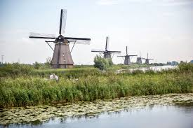
Mens en Natuur
Thema 4 blok 2 Typisch Nederlandse landschapen

Slide 2
Leerdoelen
Aan het einde van de les kun je:
Uitleggen hoe landijs ontstaat.
Uitleggen waardoor de zeespiegel daalt tijdens een ijstijd.
Uitleggen waarom er op de Veluwe heuvels liggen.
Eerst lezen van bladzijde 33

Slide 3
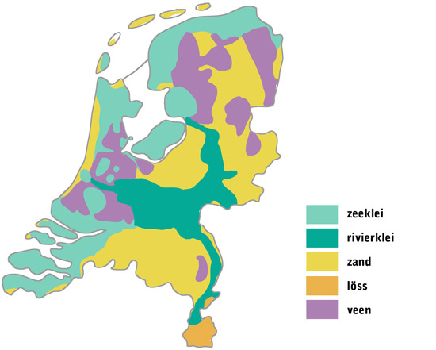
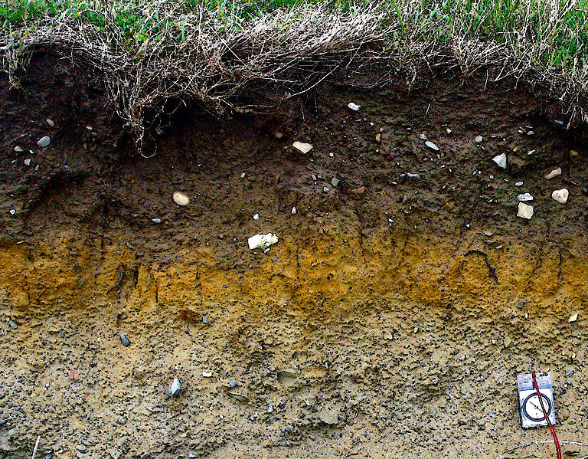
Los zand: Bodem in Nederland
Nederland bestaat uit dikke lagen zand, grind en klei.
Maar waar komt dat vandaan?
Dit komt vanuit de gebergtes naar Nederland toe. Dit gebeurt via rivieren ( Maas en Rijn )

Slide 4
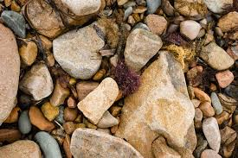
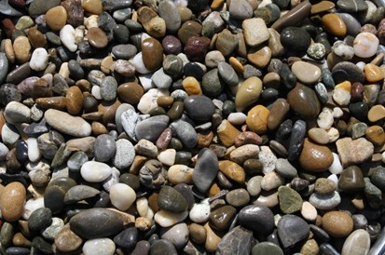
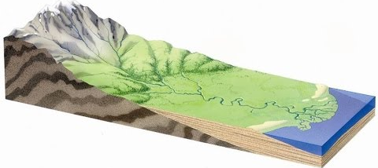
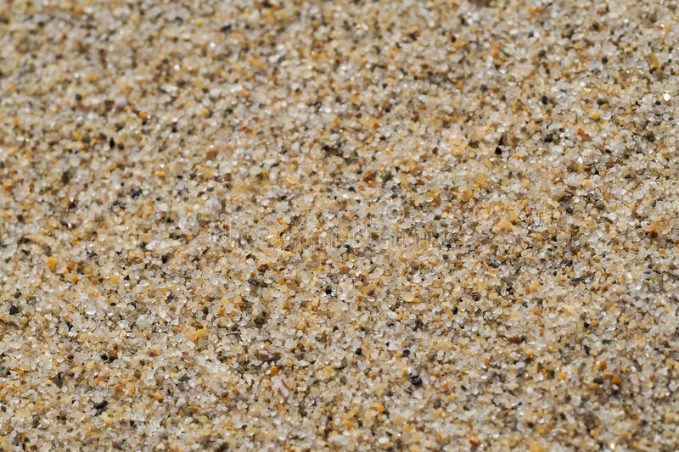
Los zand: Bodem in Nederland
Grind, zand en klei

Slide 5
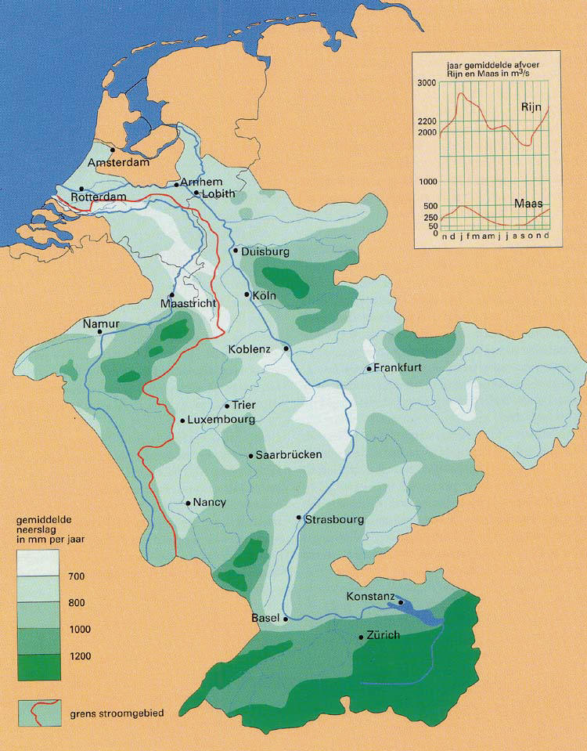
Bovenaan de berg zijn er nog grote stenen. Deze worden door de rivier meegenomen.

Slide 6
Doordat die stenen in de rivier meegenomen worden, botsen deze tegen de bodem en elkaar en worden ze steeds kleiner

Slide 7
Als de stenen eenmaal in de monding van de rivier zijn gekomen zijn ze zo vaak gebotst dat het zand of klei is geworden. Doordat het einde van de rivier ( monding ) vlak is stroomt het water niet snel meer. Het zand/modder zakt dan naar de bodem en komt op de bodem te liggen. Dit noemen we sedimentatie

Slide 8
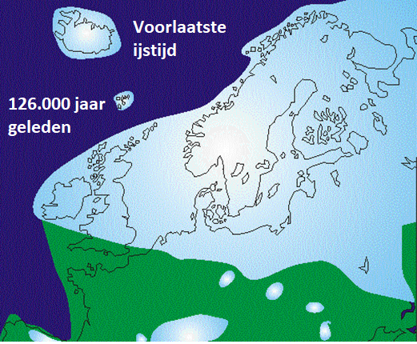
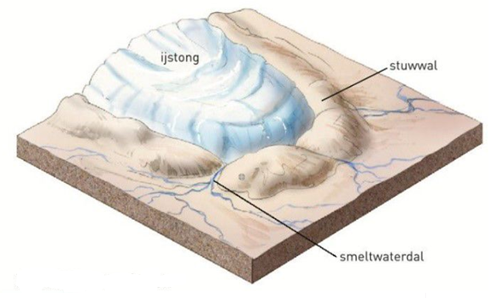
Los Zand: Heuvels in Nederland
De stuwwallen in NL zijn ontstaan in een ijstijd.
Filmpje: ijstijden en stuwwallen

Slide 9
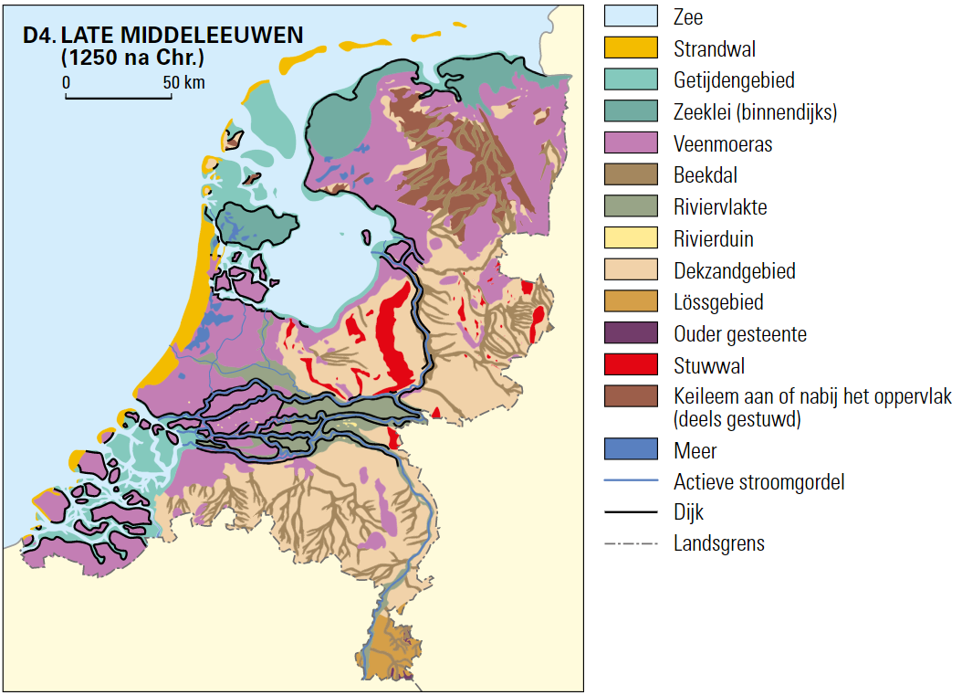
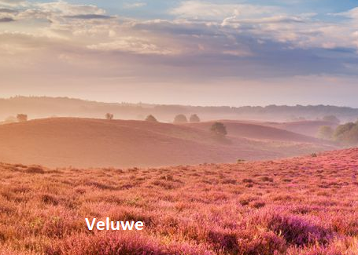

Slide 10
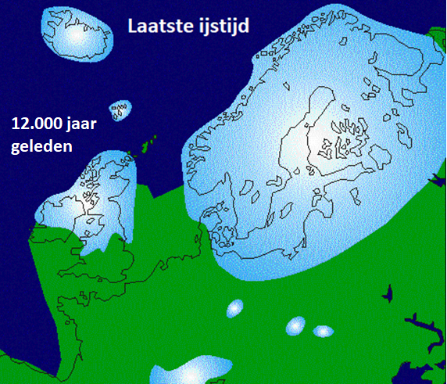
Los zand: Zand in Nederland
Zeespiegel lag veel lager en de
Noordzee was drooggevallen.
De wind blies het losse zand van de
bodem van de Noordzee naar NL.

Slide 11
Combineer de twee
Soort grond
Afgezet door
Klei in Oss
Klei in Den Haag
Zand in Eindhoven
Zee
Wind
Rivier

Slide 12
Wat moet je doen?
Maken blz. 33 opdracht 1 t/m 6
→ Lees de bijbehorende teksten goed!
Klaar? Nakijken en evt. verbeteren via WikiWijs
→ Gebruik hiervoor een rode pen!

Slide 13
Leerdoelen
Aan het einde van de les kun je:
Uitleggen hoe veen is ontstaan
Beschrijven hoe in Nederland gebruik werd gemaakt van veen
Uitleggen hoe polders zijn ontstaan
Uitleggen wat het verschil is tussen een polder en een droogmakerij
Onderdelen van een droogmakerij herkennen op een foto en/of tekening
Eerst lezen bladzijde 36 en 37

Slide 14
Een spons van Veen
Ontstaat in lage gebieden
In gebieden met een klein laagje water
Voornamelijk in Holland, Friesland Groningen en Drenthe

Slide 15
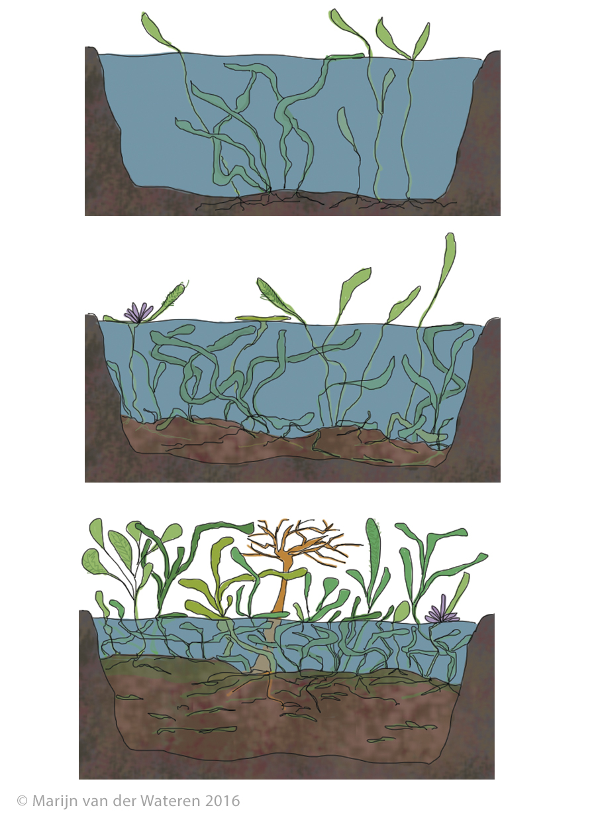
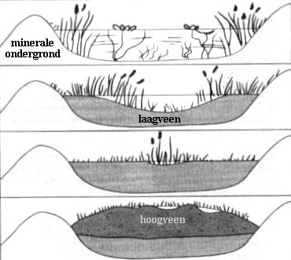
Een spons van Veen
Planten die dood gaan komen onder water te liggen
→ geen zuurstof bij de dode planten
→ Planten kunnen niet rotten
Filmpje: ontstaan van veen

Slide 16
Hoog en droog
Welke grondsoort die we hebben
geleerd ligt het hoogst boven NAP?
Zand
Hoe woonden de eerste mensen
in het zeekleigebied?
Op terpen

Slide 17
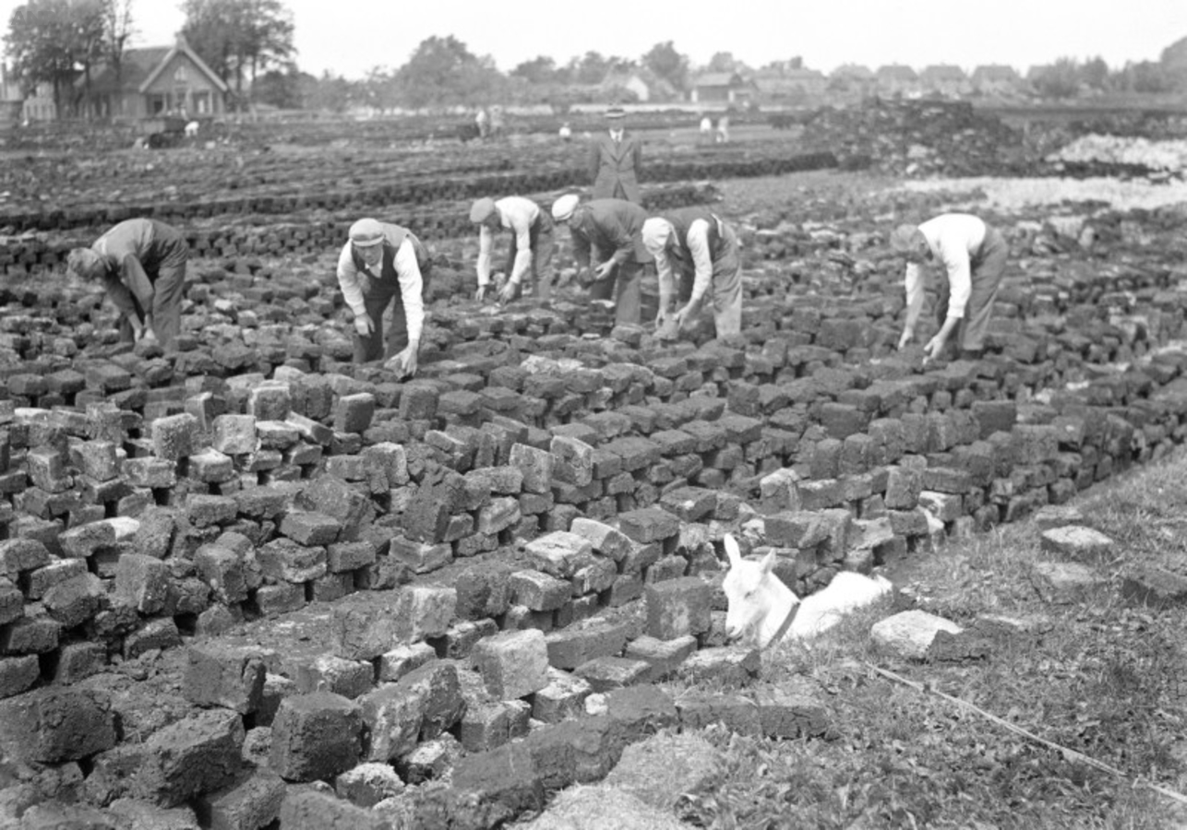
Veen
Moerasachtig gebied waar je niet kunt wonen
Turf kan wel gebruikt worden
→ Gedroogd veen
→ Brandstof ( kachel mee stoken )

Slide 18
Terpen
Terpen werden gemaakt van klei, mest en afval.
Veel terpen zijn voor een deel afgegraven. Waarom zouden ze dat gedaan hebben?
Die grond was vruchtbaar en kon goed worden gebruikt door boeren.

Slide 19
Wat moet je doen?
Maken blz. 36 opdracht 7 t/m 9
→ Lees de bijbehorende teksten goed!
Klaar? Nakijken en evt. verbeteren via WikiWijs
→ Gebruik hiervoor een rode pen!

Slide 20
Leerdoelen
Aan het einde van de les kun je:
- Uitleggen hoe polders zijn ontstaan
Uitleggen wat het verschil is tussen een polder en een droogmakerij
Onderdelen van een droogmakerij herkennen op een foto en/of tekening
Eerst lezen bladzijde 38, 41 en 42

Slide 21
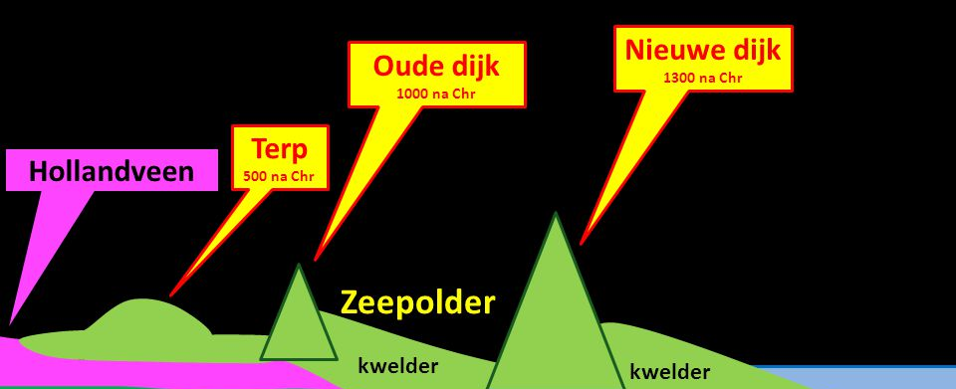
Middag-Humsterland Van terp naar polder
Vroeger wonen op terpen
12e eeuw → dijk aanleggen
Waterschappen werden opgericht
Hierdoor polderen ze gebieden in → Polders

Slide 22
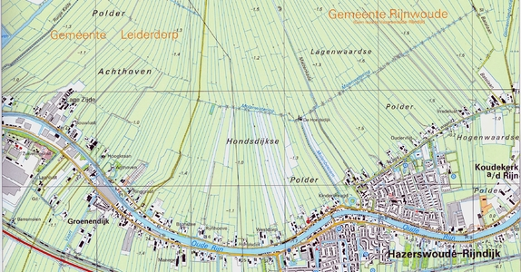
Sloten graven in veen Ontginning van Nederland
Meer mogelijkheden voor landbouw
Landbouw in veengebieden → Graven van sloten
Gebied geschikt maken voor landbouw = ontginning
Gevolg: Bodemdaling

Slide 23
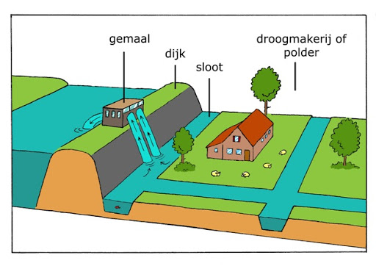
Dammen en droogmakerijen Landwinning
Grote meren waren mogelijkheden voor meer landbouwgrond
Ontwikkeling van het gemaal
Hiermee kon land worden drooggelegd
→ droogmakerij
Droogmakerij

Slide 24
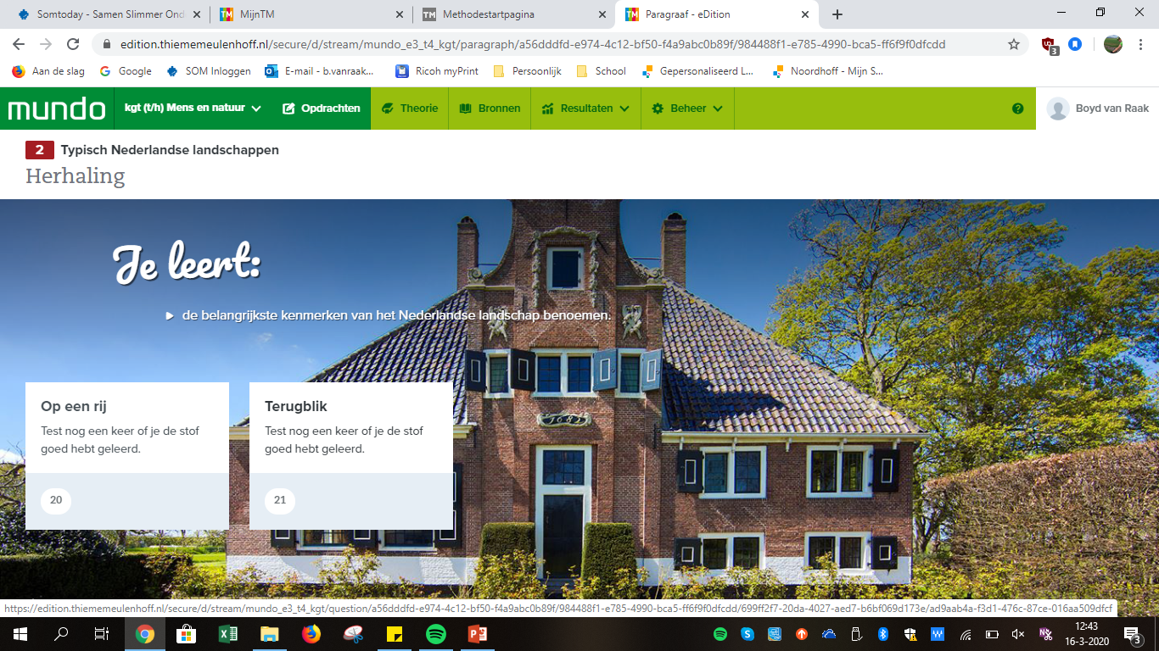
Wat moet je doen?
Maken blz. 39 opdracht 10, 12 t/m 17
→ Lees de bijbehorende teksten goed!
Maken opdracht 20 en 21 maken via digitale omgeving
Klaar? Nakijken en evt. verbeteren via WikiWijs
→ Gebruik hiervoor een rode pen!

